Slide 1
डिजिटल नागरिकता
पाठ 1
डिजिटल नागरिकता स्तर
3 में आपका स्वागत है

Slide 2
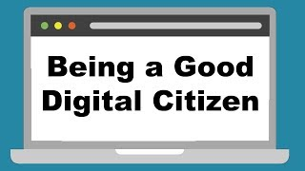
एक अच्छा डिजिटल नागरिक होने के नाते
एक अच्छा डिजिटल नागरिक होने का क्या मतलब है?
Notes:
Being a Good Digital Citizen - YouTube

Slide 3
ज्ञान को ताज़ा करना
परिदृश्य
1
आपकी शिक्षिका सुश्री पिंकी अंग्रेजी कक्षा के लिए कक्षा ब्लॉग बनाती हैं। वह सभी को ब्लॉग पर टिप्पणी लिखने, संपादित करने और पोस्ट करने की अनुमति देती है। यह रचनात्मक कहानी-लेखन को प्रेरित करने के लिए है।
एक दिन, सुश्री पिंकी स्कूल से अनुपस्थित है और मिस्टर राहुल उसकी कक्षा ले रहे हैं। श्री राहुल ब्लॉग से अनभिज्ञ हैं और इसलिए, सुश्री पिंकी की तरह इसकी जाँच नहीं करते हैं। कक्षा में कोई व्यक्ति कक्षा में एक छात्र के बारे में घटिया टिप्पणी पोस्ट कर रहा है।
आप…
मतलबी पोस्ट पर यह कहकर टिप्पणी करें:यह बिल्कुल अच्छा नहीं है! मैं उसका दोस्त हूँ, तुम जो कह रहे हो वह सच नहीं है!
सुश्री पिंकी के वापस आने और इससे निपटने के लिए इसे अनदेखा करें।
लक्षित छात्र के बारे में अन्य छात्रों से अच्छी टिप्पणियाँ और प्रशंसा पोस्ट करवाएँ।
मिस्टर राहुल को बताएं कि कोई क्लास ब्लॉग पर घटिया कमेंट्स पोस्ट कर रहा है और उन्हें सुश्री पिंकी को सूचित करना चाहिए।

Slide 4
दोहराव
परिदृश्य
2
आपने कक्षा के लिए अपना तुलनात्मक निबंध लिखने के लिए अंतिम क्षण तक प्रतीक्षा की है। यह कल देय है, और आप केवल आधा ही पूरा कर पाए हैं। आप केवल 10:00 बजे अपना काम शुरू करने में सक्षम हैं और आप पूरी रात निबंध खत्म नहीं कर सकते। आप यह देखने के लिए कुछ त्वरित इंटरनेट खोज चलाते हैं कि इस विषय पर पहले से ही और कौन सा काम उपलब्ध है। आप जिस विषय पर लिख रहे हैं, उस पर आपको एक बेहतरीन निबंध मिल जाएगा। हुर्रे! अब आपको इस उबाऊ निबंध को लिखने के लिए पूरी रात जागना नहीं पड़ेगा।
आप…
अपने निबंध में इधर-उधर कुछ प्रतिलिपि किए गए अनुच्छेद डालें। कोई भी नहीं बता पाएगा क्योंकि आप अभी भी इसका अधिकांश हिस्सा खुद ही लिख रहे हैं।
आप पूरे निबंध को अपने दस्तावेज़ में प्रतिलिपि करने का निर्णय लेते हैं। आप जल्दी से इसे पढ़ लें और कुछ बुनियादी ताज़ा करें। यह काफी है, क्योंकि आपको कुछ नींद लेने की जरूरत है!
आप अपना शोध करते हैं और कुछ अन्य स्रोत ढूंढते हैं जो आपको अपनी तुलना करने और पेपर लिखने में सक्षम बनाते हैं। आप रात के 1 बजे ही सो जाते हैं लेकिन कम से कम आपका अपना काम है।

Slide 5
ज्ञान को ताज़ा करना
परिदृश्य
3
जब इला को पहली बार अपना फोन मिला, तो उसके माता-पिता काफी सख्त थे और उसके स्क्रीन टाइम की सावधानीपूर्वक निगरानी करते थे। हर रात, उसे अपना फोन सुबह तक अपने माता-पिता को वापस देना पड़ता था। इला के लिए इससे कोई फर्क नहीं पड़ा क्योंकि उसके ज्यादातर दोस्तों के पास वैसे भी फोन नहीं थे।
लगभग छह महीने के बाद, उसके माता-पिता उस पर अधिक भरोसा करने लगे और उसे रात में अपना फोन रखना पड़ा। उसी समय, उसके और दोस्तों के पास अपने फोन थे। अचानक वे एक-दूसरे को लगातार मैसेज कर रहे थे।
क्या तुमने सुना कि आज स्कूल के बाद क्या हुआ?
आपकी कक्षा में वह नया बच्चा कौन है? वह प्यारा है!
हे भगवान, मैं अभी भी अपना होमवर्क कर रहा हूँ, मुझे स्कूल से नफरत है !!
यदि इला इसे जारी रखती है, तो आपको क्या लगता है कि इसके कुछ परिणाम हो सकते हैं? आप क्या सलाह देते हैं कि वह करे?

Slide 6
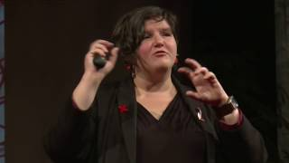
डिजिटल पदचिह्न
हमारे डिजिटल पदचिह्न।
Notes:
What Do Your Digital Footprints Say About You? | Nicola Osborne | TEDxYouth@Manchester - YouTube

Slide 7
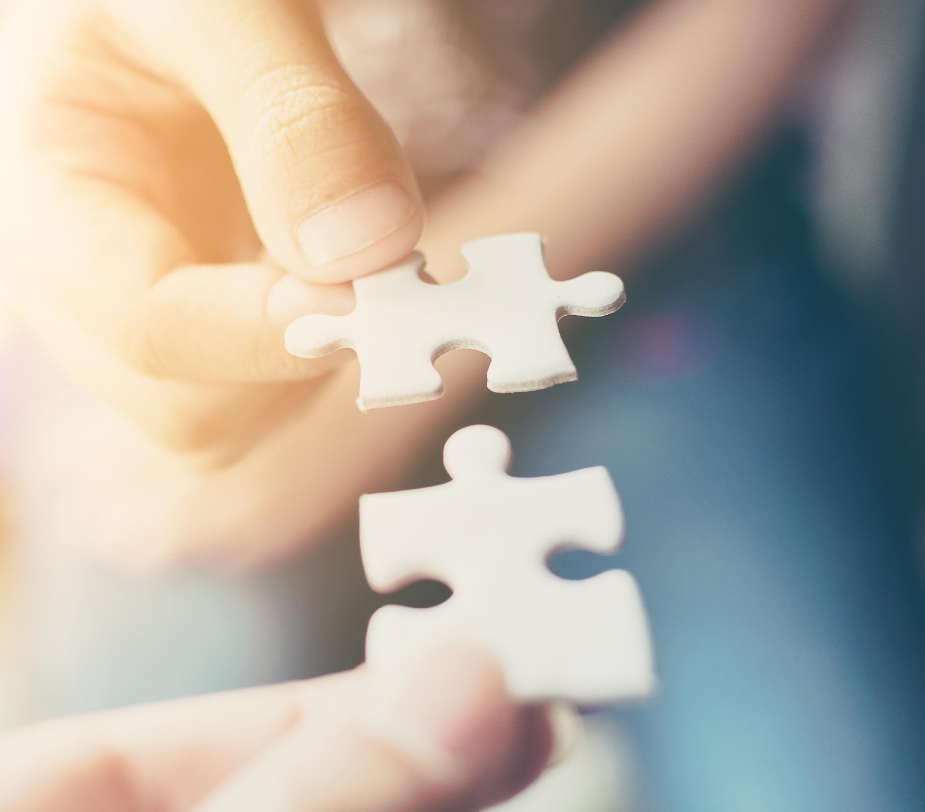
बहस
वह मुख्य संदेश क्या है जिसे वक्ता चाहता है कि आप उसे याद रखें?
उन्होंने उल्लेख किया कि कैसे हम अन्य लोगों के लिए डिजिटल फुटप्रिंट बनाते हैं। क्या आपने यह किया है? क्या आप हमेशा पहले उनकी अनुमति मांगते हैं? क्यों या क्यों नहीं?
अगर आपका कोई दोस्त आपकी कोई ऐसी तस्वीर पोस्ट करता है जो आपको पसंद नहीं है तो आप क्या करेंगे? क्या आपके साथ पहले कभी ऐसा हुआ है? आपने क्या किया?
क्या आप सोशल मीडिया पर पोस्ट करने के लिए तीन नियमों का पालन करने के बारे में याद कर सकते हैं?
सीसीसी

Slide 8
एक अच्छा डिजिटल नागरिक होने के नाते
खतरा मॉडलिंग - जो हमें अपने डिजिटल फुटप्रिंट को प्रबंधित करने और खुद को सुरक्षित रखने में मदद कर सकता है।

Slide 9
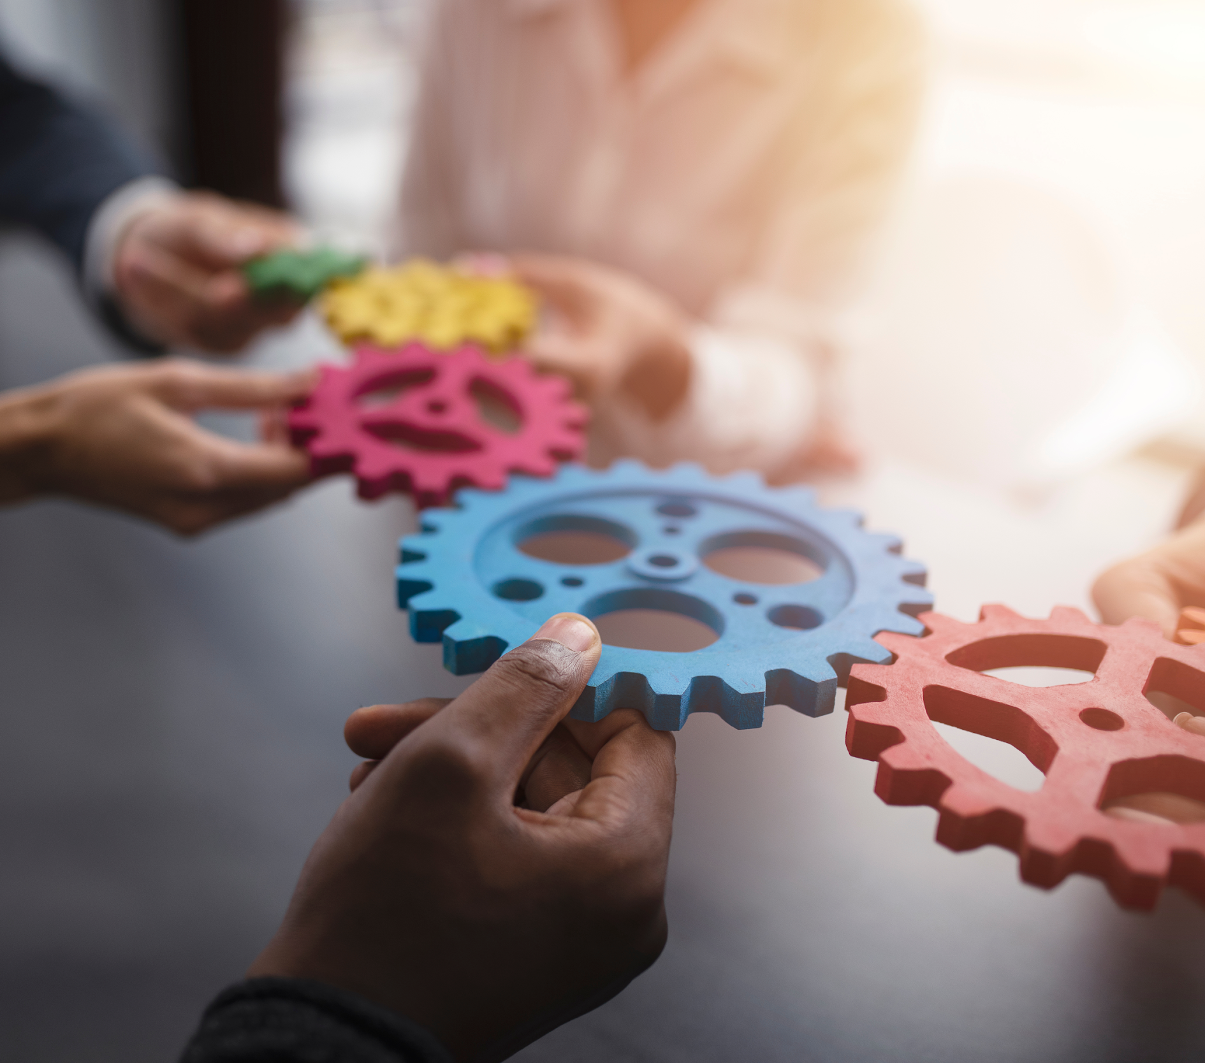
तर्क-वितर्क
डेटा को प्रबंधित करने के बारे में पूछे जाने वाले पांच महत्वपूर्ण प्रश्न क्या हैं जो पहले से ही "ऑनलाइन उपलब्ध" हैं?
आपकी गोपनीयता की रक्षा करने के तरीके पर कुछ सुझाव क्या थे?
उन्होंने पासवर्ड के बारे में क्या चर्चा की? क्या आप अपने उपकरणों पर मजबूत पासवर्ड का उपयोग कर रहे हैं?
डेटा को सुरक्षित रखने में विफल रहने के कुछ परिणाम क्या हैं?
सीसीसी

Slide 10
गृहकार्य
महत्वपूर्ण सवाल | तुम्हारा प्रतिबिंब
आप क्या रक्षा करना चाहते हैं?
आप इसे किससे बचाना चाहते हैं?
इस बात की कितनी संभावना है कि आपको सुरक्षा की आवश्यकता होगी?
असफल होने पर परिणाम कितने बुरे होते हैं?
परिणामों से बचने के लिए आप कितनी परेशानी से गुजरने को तैयार हैं?
मेरे विचार के आधार पर, मैं निम्नलिखित कार्रवाई करूंगा

